Slide 1
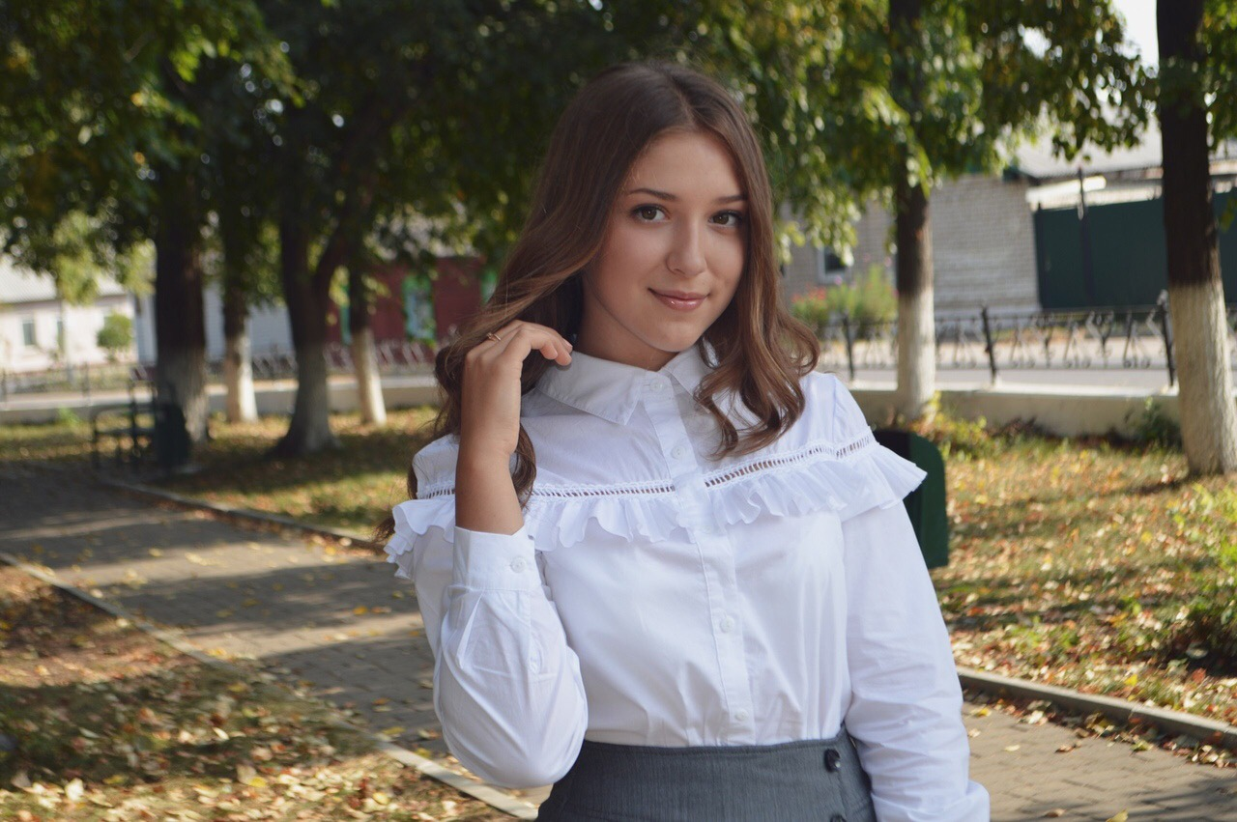
Щербакова Ирина Олеговна Ученица 10Б класса МБОУ «СОШ №2»

Slide 2
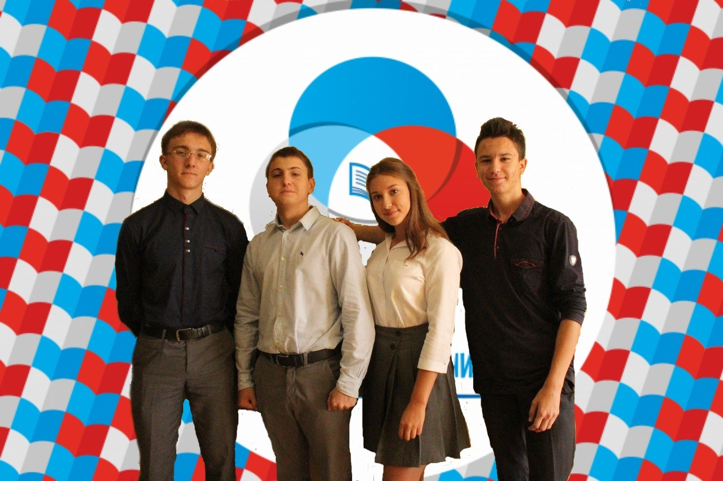
Мне нравится принимать активное участие в жизни школы, а в этом мне помогает РДШ !

Slide 3
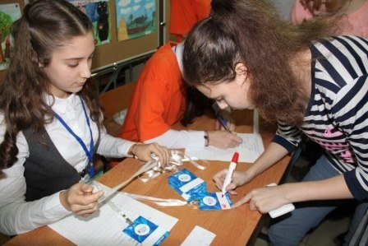
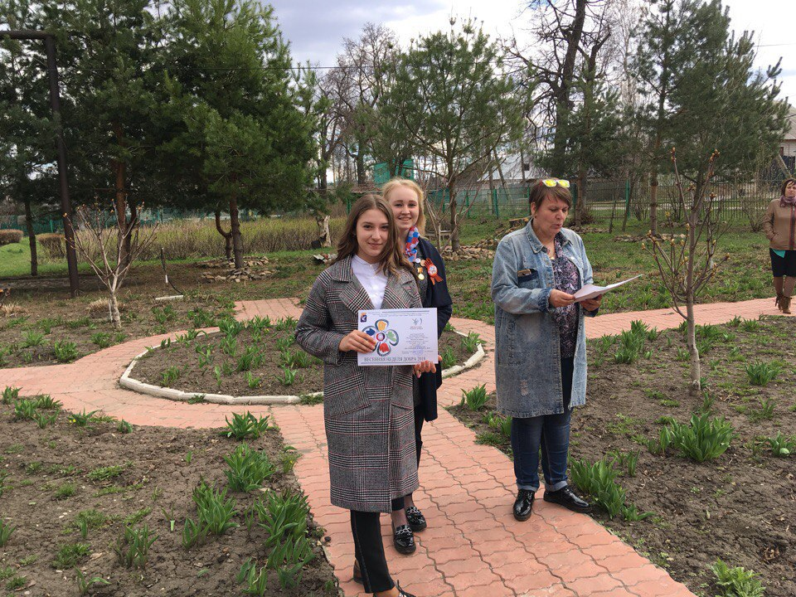
Я очень открытый, искренний и веселый человек с активной жизненной позицией. Мне постоянно хочется узнавать что-то новое, попробовать себя в разных сферах деятельности, чтобы найти занятие по душе, дело всей моей жизни.

Slide 4
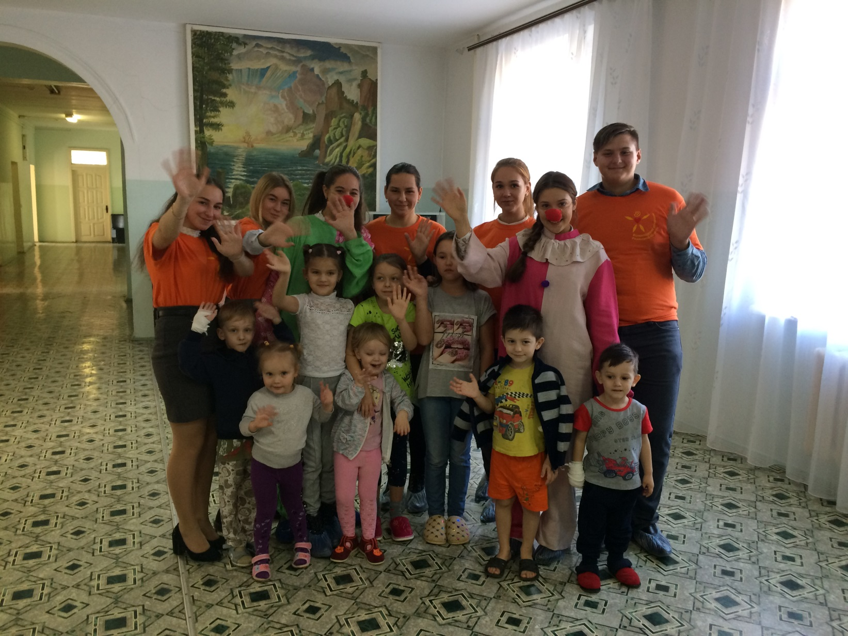
Социальный проект «Подари улыбку»

Slide 5
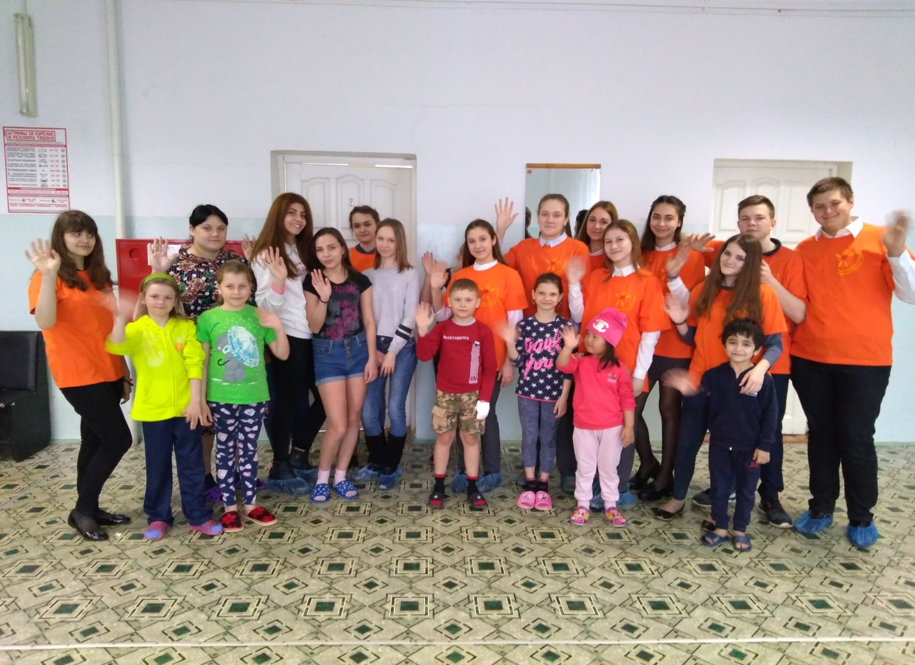
Идея проекта «Подари улыбку»
Больным детям помощь необходима всегда!

Slide 6
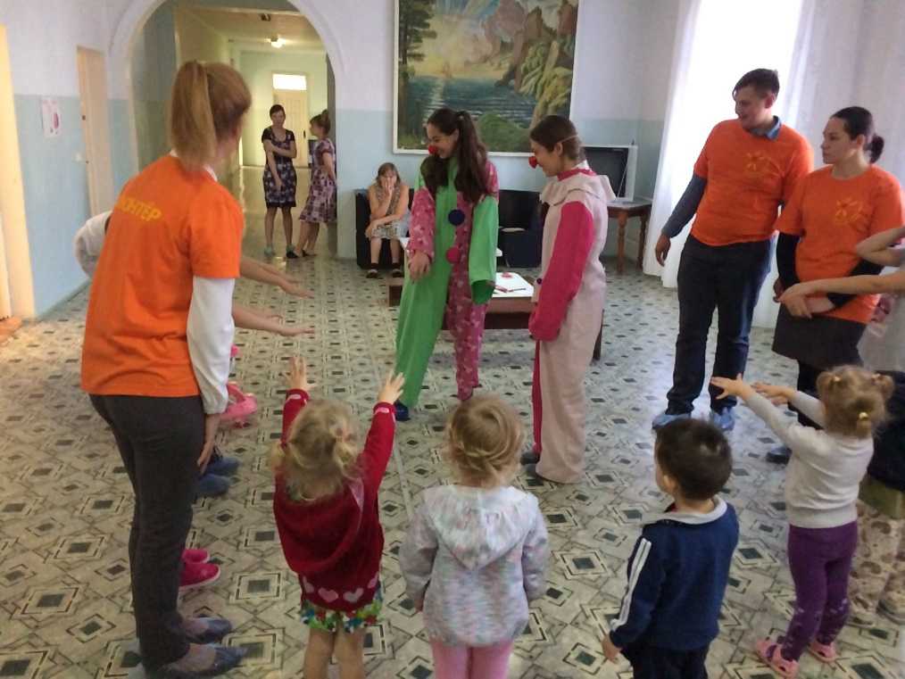
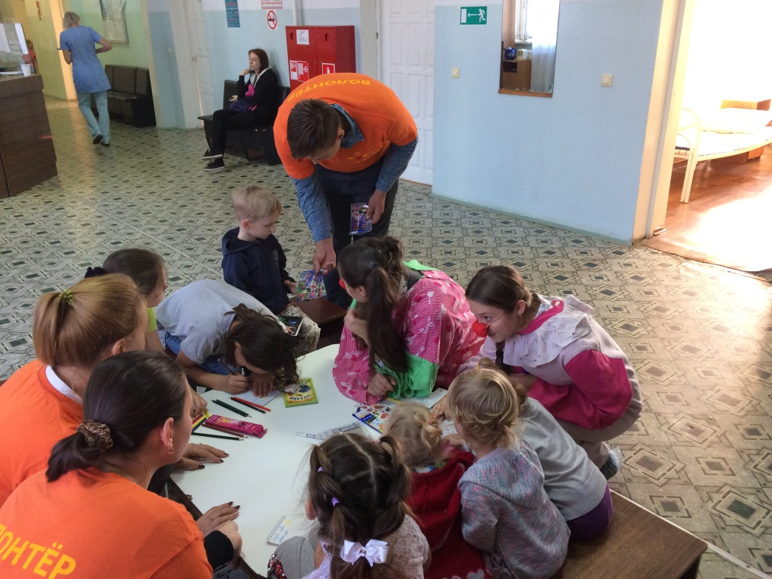
Цель проекта «Подари улыбку»
Поддержка и развитие детей, находящихся в детском отделении ЦРБ;
Оказание материальной, социальной и психологической помощи детям
Организация разностороннего детского досуга в детском отделении ЦРБ

Slide 7
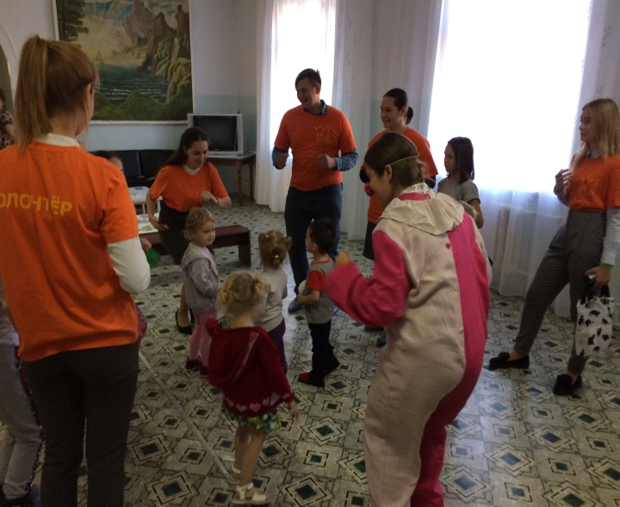
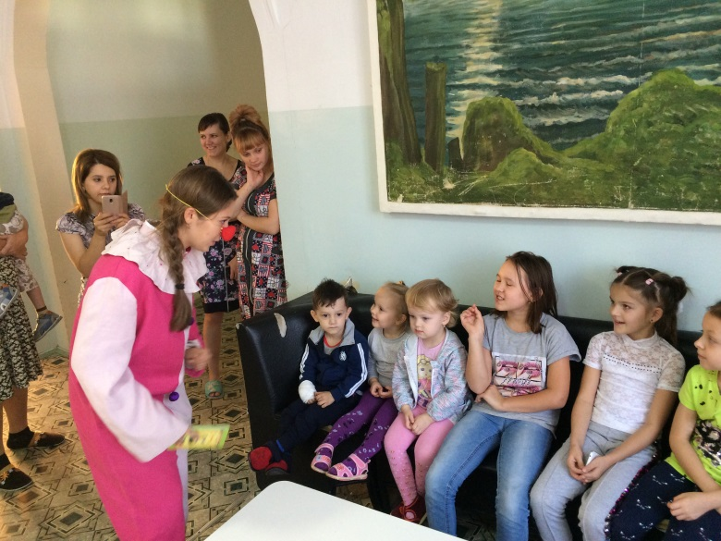
Задачи проекта «Подари улыбку»
Улучшение эмоционального состояния и качества жизни детей, находящихся на лечении в больнице
Оказание материальной, социальной и психологической помощи пациентам детского соматического отделения ЦРБ
Привлечение организаций и частных лиц для реализации благотворительных акций волонтёрского отряда «Мы рядом»
Реализация потребности в общении со сверстниками
Повышение эффективности волонтерской деятельности в МБОУ «СОШ №2»

Slide 8
Работа в проекте «Подари улыбку»
Выпуск буклетов о волонтерской деятельности в МБОУ «СОШ №2»
Размещение материалов о ходе реализации проекта на школьный сайт и в группу «Волонтеры «СОШ №2»
Подбор и проведение различных мероприятий, спортивных конкурсов и игровых программ
Организация встреч волонтеров со специалистами школы и города: психологами, учителями, воспитателями
Мониторинг деятельности волонтерского отряда в ходе реализации проекта
Разработка и реализация акций среди учеников в школе

Slide 9
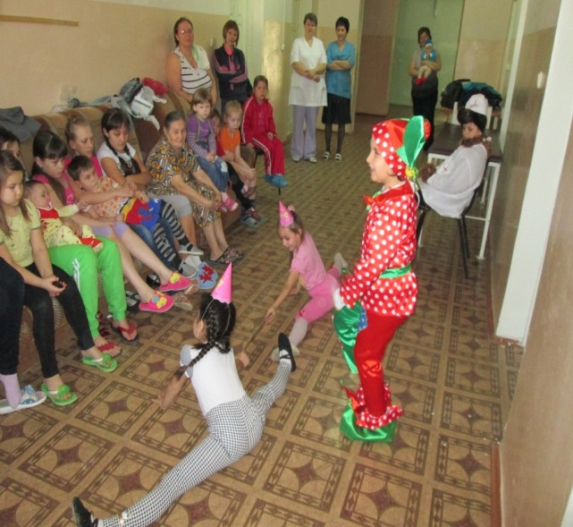
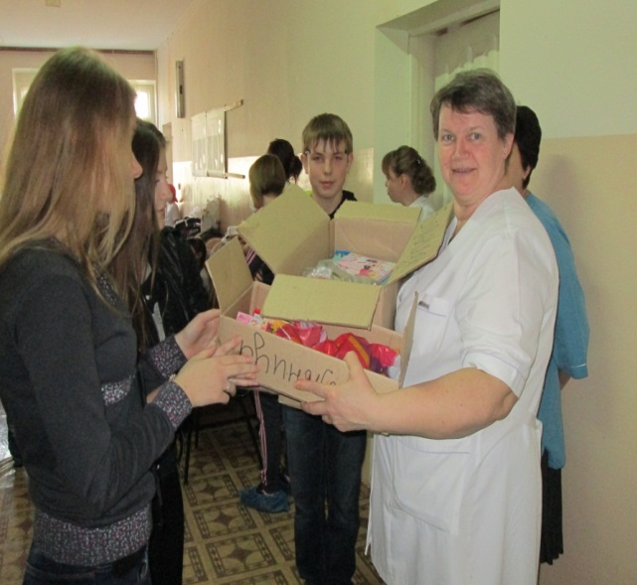
Мероприятия по реализации проекта «Подари улыбку»
Проведение игр на адаптацию, тренингов на сплочение и умение работать в команде
Организация и проведение викторин, познавательных конкурсов и интеллектуальных мероприятий
Проведение спортивных конкурсов и игровых программ с вручением призов и подарков
Развлекательные, музыкальные мероприятия и мастер-классы

Slide 10
Ожидаемые результаты проекта «Подари улыбку»
Повышенная социальная активность учащихся МБОУ «СОШ №2», их готовность принять участие в волонтерской деятельности
Реальный вклад учащихся в изменение социальной ситуации в детском соматическом отделении ЦРБ
Приобретение навыков коллективной работы волонтеров по подготовке и реализации социально полезного дела
Увеличение числа жителей, готовых включиться в практическую деятельность по улучшению социальной ситуации в местном сообществе

Slide 11
Смета расходов
Статья расходов | Сумма(руб.) | Результат
Бензин | 600х11=6660 | Посещение детского отделения ЦРБ
Канцелярские товары, бумага | 5 000 | Развивающие игры, конкурсы, призы.
Краска для принтера | 2000 | Выпуск буклетов, информационно-раздаточного материала.
Материал, для изготовления костюмов | 7000 | Проведение театрализованных мероприятий
Магнитофон с колонками | 3500 | Выезд в больницу. Проведение представлений, музыкальных мероприятий
6.Материалы для проведения конкурсов | 3000 | Организация и проведение конкурсов. Викторин, соревнований.

Slide 12
Средства, привлекаемые для реализации проекта
Целевые назначения | Сумма (руб.) | Источник финансирования | Результат
Канцелярские принадлежности | 27 000 | Учащиеся, педагогический коллектив МБОУ «СОШ №2» | Подарки для пациентов ЦРБ г. Скопина
Игрушки | 46000 | Учащиеся МБОУ «СОШ №2», спонсорская помощь ОАО «Промтехнология» г. Новомосковск | Подарки и призы для пациентов ЦРБ г. Скопина
Настольные игры | 13000 | Учащиеся, педагогический коллектив МБОУ «СОШ №2», спонсорская помощь ОАО «Промтехнология» г. Новомосковск | Подарки и призы для пациентов ЦРБ г. Скопина
Книги, журналы | 23000 | Учащиеся, педагогический коллектив МБОУ «СОШ №2» | Подарки для пациентов ЦРБ г.Скопина

Slide 13
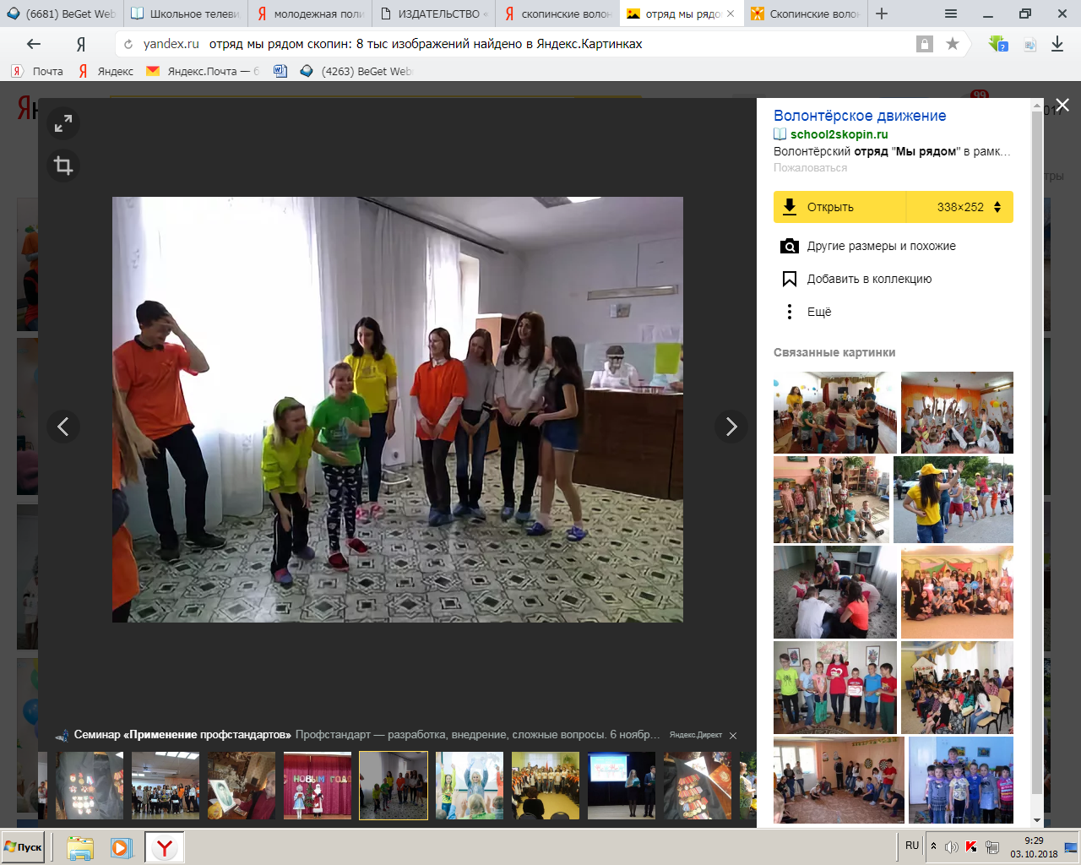
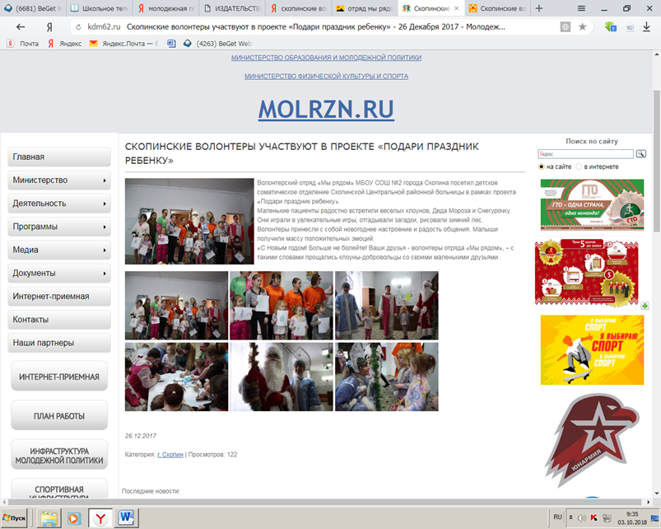
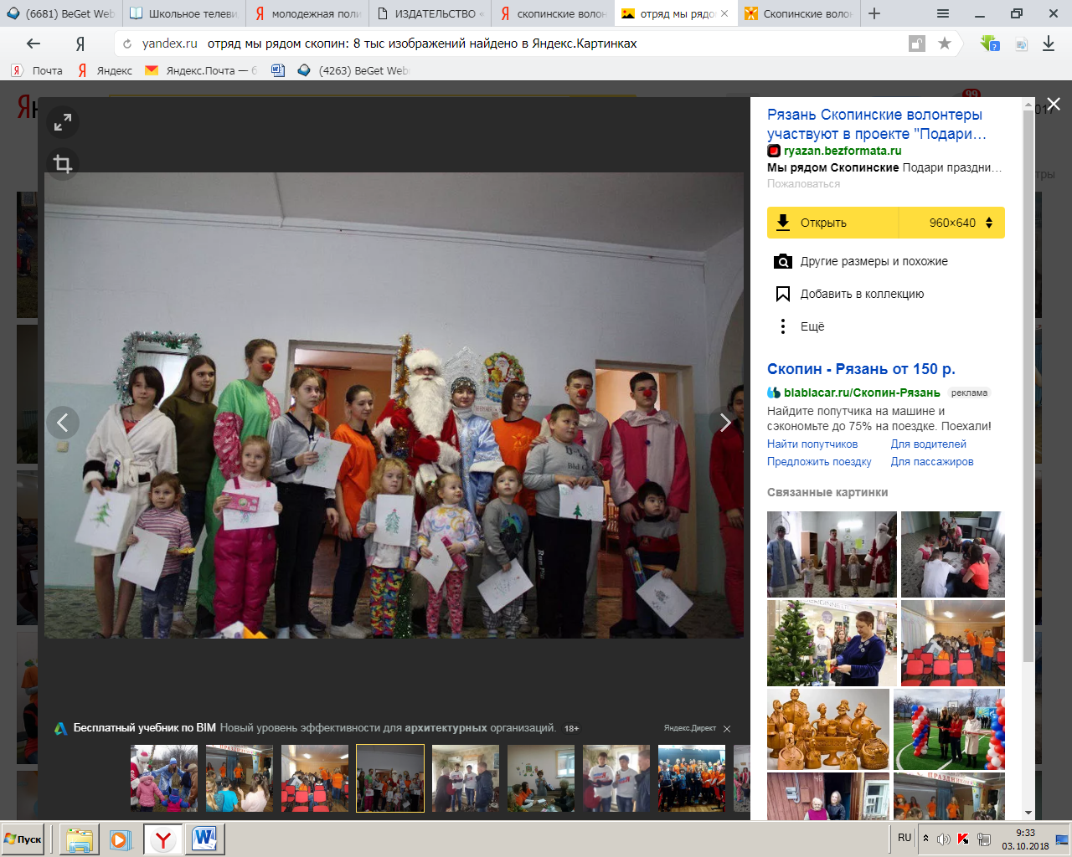
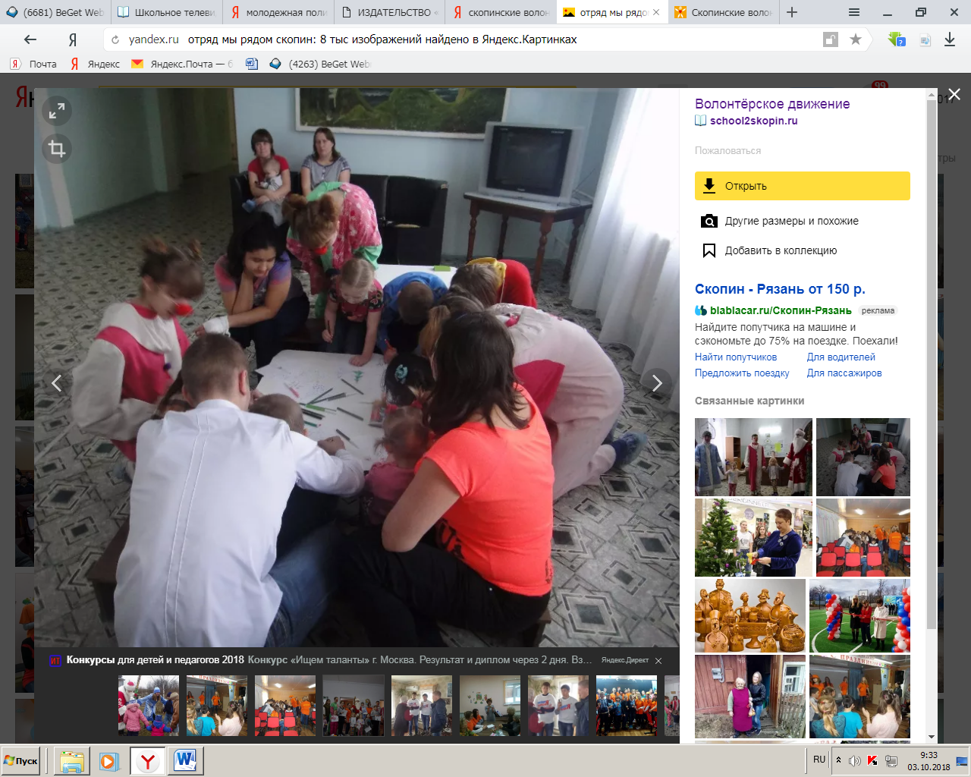

Slide 14
